Slide 1
Методические рекомендации по итогам ГИА
2022 год

Slide 2
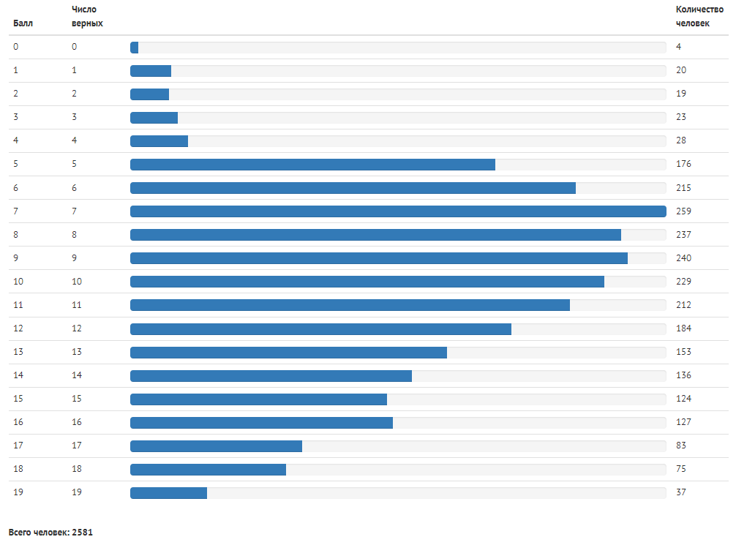
Основные результаты ГИА-9 Количество участников (Информатика) - 2581
Диаграмма распределения первичных баллов участников ОГЭ
Получили отметку | 2018 г. |  | 2019 г. |  | 2021 г. |  | 2022 г.
 | чел. | % | чел. | % | чел. | % | чел. | %
«2» | 27 | 1,5 | 44 | 1,9 | - | - | 94 | 3,6
«3» | 569 | 30,8 | 754 | 33,3 | - | - | 1356 | 52,6
«4» | 761 | 41,3 | 866 | 38,2 | - | - | 809 | 31,3
«5» | 486 | 26,4 | 602 | 26,6 | - | - | 322 | 12,5
Структура и содержание КИМов 2022 года по информатике изменилась в сравнении с 2019 годом. Уменьшилось количество заданий с 20 до 15, при этом время выполнения заданий осталось прежним – 150 минут.
Каждый вариант КИМ состоит из двух частей и включает в себя 15 заданий базового, повышенного и высокого уровней сложности (в 2019 году – 20 заданий).
Часть 1 содержит 10 заданий с кратким ответом (в 2019 году - 18 заданий) базового и повышенного уровней сложности.
Часть 2 содержит 5 заданий базового, повышенного и высокого уровней сложности (в 2019 году - 2 задания высокого уровня сложности), для выполнения которых необходим компьютер. В этой части 2 задания с кратким ответом базового уровня сложности (11 и 12) и 3 задания с развёрнутым ответом в виде файла.

Slide 3
Результаты анализа выполнения заданий КИМ ОГЭ
Номер задания в КИМ | Проверяемые элементы содержания / умения | Уровень сложности задания | Средний процент выполнения | Процент выполнения⁶ по региону в группах, получивших отметку
 |  |  |  | «2» | «3» | «4» | «5»
1 | Оценивать объём памяти, необходимый для хранения текстовых данных | Б | 78 | 18 | 69,6 | 90,8 | 99
2 | Уметь декодировать кодовую последовательность | Б | 89 | 68 | 84,7 | 93,4 | 99,3
3 | Определять истинность составного высказывания | Б | 53 | 7,4 | 40,7 | 65,6 | 87,5
4 | Анализировать простейшие модели объектов | Б | 74 | 22,3 | 64,6 | 87 | 96,5
5 | Анализировать простые алгоритмы для конкретного исполнителя с фиксированным набором команд | Б | 74 | 12,7 | 62,7 | 90,4 | 98,1
6 | Формально исполнять алгоритмы, записанные на языке программирования | Б | 33 | 3,1 | 16,3 | 45,6 | 78,8
7 | Знать принципы адресации в сети Интернет | Б | 88 | 32,9 | 83,9 | 96,6 | 98,1
8 | Понимать принципы поиска информации в Интернете | П | 52 | 10,6 | 38,7 | 63,1 | 89,7
9 | Умение анализировать информацию, представленную в виде схем | П | 67 | 17 | 53,3 | 84,1 | 96,8
10 | Записывать числа в различных системах счисления | Б | 55 | 4,2 | 35,6 | 75,6 | 95,3
11 | Поиск информации в файлах и каталогах компьютера | Б | 68 | 15,9 | 57,7 | 80,9 | 92,5
12 | Определение количества и информационного объёма файлов, отобранных по некоторому условию | Б | 35 | 3,1 | 19,7 | 47,7 | 77,6
13 | Создавать презентации (вариант задания 13.1) или создавать текстовый документ (вариант задания 13.2) | П | 54 | 0,7 | 23,8 | 20 | 9,8
14 | Умение проводить обработку большого массива данных с использованием средств электронной таблицы | В | 23,6 | 0,01 | 2,2 | 11 | 10,4
15 | Создавать и выполнять программы для заданного исполнителя (вариант задания 15.1) или на универсальном языке программирования (вариант задания 15.2) | В | 38,4 | 0 | 8 | 18,5 | 12

Slide 4
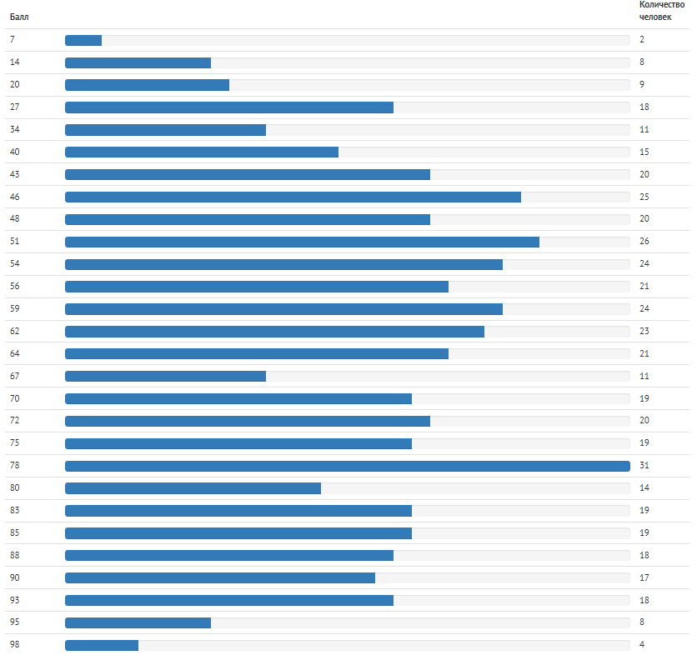
Основные результаты ГИА-11 Количество участников (Информатика) - 487
Диаграмма распределения первичных баллов участников ЕГЭ
№ п/п | Участников, набравших балл | Субъект Российской Федерации
 |  | 2020 г. | 2021 г. | 2022 г.
1. | ниже минимального балла, % | 34 | 26 | 50
2. | от 61 до 80 баллов, % | 148 | 140 | 158
3. | от 81 до 99 баллов, % | 82 | 89 | 104
4. | 100 баллов, чел. | 3 | 3 | 1
5. | Средний тестовый балл | 62,56 | 63,84 | 62,5
Структура и содержание КИМов 2022 года по информатике не изменилась в сравнении с 2021 годом.
Каждый вариант экзаменационной работы включает в себя 27 заданий с кратким ответом, выполняемых с помощью компьютера, различающихся уровнем сложности и необходимым для их выполнения программным обеспечением: 11 заданий базового уровня сложности, 11 заданий повышенного уровня и 5 заданий высокого уровня сложности.
10 заданий, для выполнения которых, помимо тестирующей системы, необходимо специализированное программное обеспечение (ПО), а именно редакторы электронных таблиц и текстов, системы программирования. Ответы на все задания представляют собой одно или несколько чисел или последовательности символов (букв или цифр).

Slide 5
Результаты анализа выполнения заданий КИМ ЕГЭ
Номер задания в КИМ | Проверяемые элементы содержания / умения | Уровень сложности задания | Процент выполнения задания в субъекте Российской Федерации
 |  |  | средний | в группе не преодолевших минимальный балл | в группе от минимального до 60 т.б. | в группе от 61 до 80 т.б. | в группе от 81 до 100 т.б.
1. | Умение представлять и считывать данные в разных типах информационных моделей (схемы, карты, таблицы, графики и формулы) | Б | 89,73% | 66% | 88% | 93,67% | 98,08%
2. | Умение строить таблицы истинности и логические схемы | Б | 86,04% | 40% | 81,71% | 96,20% | 100%
3. | Умение поиска информации в реляционных базах данных | Б | 72,07% | 36% | 63,43% | 78,48% | 94,23%
4. | Умение кодировать и декодировать информацию | Б | 56,06% | 12% | 45,71% | 64,56% | 81,73%
5. | Формальное исполнение алгоритма, записанного на естественном языке, или умение создавать линейный алгоритм для формального исполнителя с ограниченным набором команд | Б | 54,41% | 10% | 31,43% | 70,25% | 90,38%
6. | Знание основных конструкций языка программирования, понятия переменной, оператора присваивания | Б | 86,04% | 38% | 82,29% | 96,84% | 99,04%
7. | Умение определять объём памяти, необходимый для хранения графической и звуковой информации | Б | 38,81% | 10% | 17,71% | 46,84% | 75,96%
8. | Знание основных понятий и методов, используемых при измерении количества информации | Б | 31,83% | 4% | 12% | 34,81% | 74,04%
9. | Умение обрабатывать числовую информацию в электронных таблицах | Б | 46,61% | 4% | 27,43% | 56,33% | 84,62%
10. | Информационный поиск средствами операционной системы или текстового процессора | Б | 82,34% | 58% | 76% | 89,24% | 94,23%
11. | Умение подсчитывать информационный объём сообщения | П | 50,51% | 0% | 23,43% | 70,25% | 90,38%

Slide 6
Результаты анализа выполнения заданий КИМ ЕГЭ
Номер задания в КИМ | Проверяемые элементы содержания / умения | Уровень сложности задания | Процент выполнения задания в субъекте Российской Федерации
 |  |  | средний | в группе не преодолевших минимальный балл | в группе от минимального до 60 т.б. | в группе от 61 до 80 т.б. | в группе от 81 до 100 т.б.
12. | Умение исполнить алгоритм для конкретного исполнителя с фиксированным набором команд | П | 69,61% | 12% | 52,57% | 88,61% | 97,12%
13 | Умение представлять и считывать данные в разных типах информационных моделей (схемы, карты, таблицы, графики и формулы) | П | 55,44% | 14% | 41,14% | 66,46% | 82,69%
14. | Знание позиционных систем счисления | П | 56,88% | 2% | 30,29% | 76,58% | 98,08%
15. | Знание основных понятий и законов математической логики | П | 43,74% | 0% | 13,71% | 56,96% | 95,19%
16. | Вычисление рекуррентных выражений | П | 68,38% | 0% | 46,86% | 93,67% | 99,04%
17. | Умение составить алгоритм и записать его в виде простой программы (10–15 строк) на языке программирования | П | 40,04% | 0% | 9,14% | 50,63% | 95,19%
18. | Умение использовать электронные таблицы для обработки целочисленных данных | П | 57,91% | 0% | 36,57% | 76,58% | 93,27%
19. | Умение анализировать алгоритм логической игры | Б | 72,48% | 16% | 59,43% | 87,97% | 98,08%
20. | Умение найти выигрышную стратегию игры | П | 57,29% | 6% | 33,71% | 74,05% | 96,15%

Slide 7
Результаты анализа выполнения заданий КИМ ЕГЭ
Номер задания в КИМ | Проверяемые элементы содержания / умения | Уровень сложности задания | Процент выполнения задания в субъекте Российской Федерации
 |  |  | средний | в группе не преодолевших минимальный балл | в группе от минимального до 60 т.б. | в группе от 61 до 80 т.б. | в группе от 81 до 100 т.б.
21. | Умение построить дерево игры по заданному алгоритму и найти выигрышную стратегию | В | 46% | 2% | 15,43% | 61,39% | 95,19%
22 | Умение анализировать алгоритм, содержащий ветвление и цикл | П | 71,05% | 14% | 53,71% | 90,51% | 98,08%
23. | Умение анализировать результат исполнения алгоритма | П | 46,61% | 0% | 19,43% | 58,86% | 96,15%
24. | Умение создавать собственные программы (10–20 строк) для обработки символьной информации | В | 24,23% | 0% | 1,14% | 21,52% | 78,85%
25. | Умение создавать собственные программы (10–20 строк) для обработки целочисленной информации | В | 28,54% | 0% | 2,86% | 29,75% | 83,65%
26. | Умение обрабатывать целочисленную информацию с использованием сортировки | В | 17,66% | 0% | 2,57% | 11,39% | 61,06%
27. | Умение создавать собственные программы (20–40 строк) для анализа числовых последовательностей | В | 2,98% | 0% | 0% | 0% | 13,94%

Slide 8
Методическое обеспечение
Федеральный уровень
Методические ресурсы и меры дополнительной поддержки образовательных организаций

Slide 9
https://edsoo.ru/
Рабочие программы
Конструктор рабочих программ
Методические интерактивные кейсы
Тематический классификатор содержания образования
Методические материалы и нормативные документы
Олимпиада по искусственному интеллекту

Slide 10
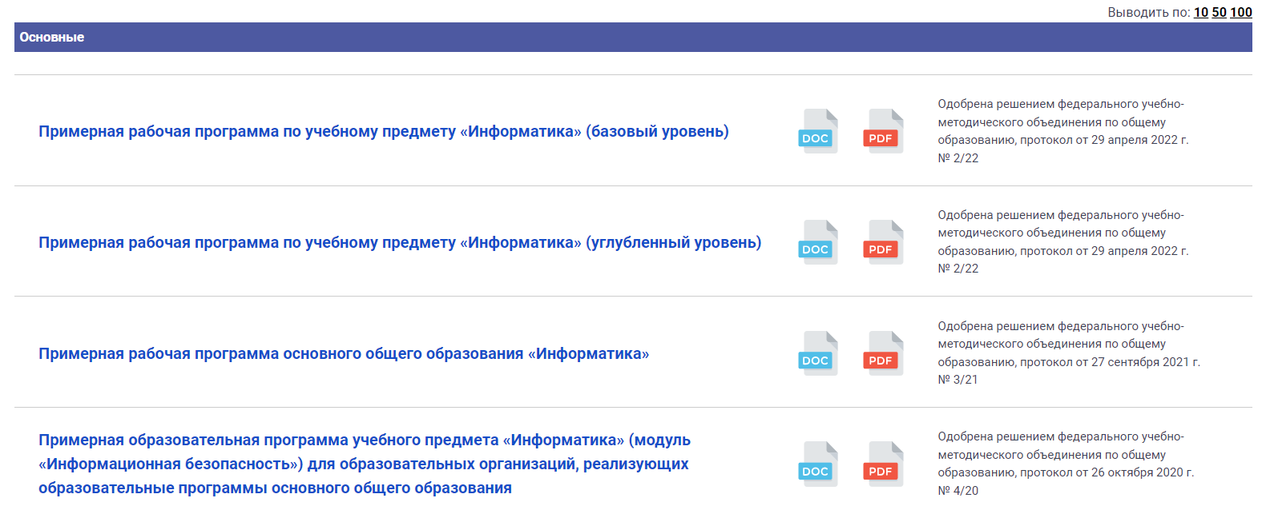
https://fgosreestr.ru/

Slide 11
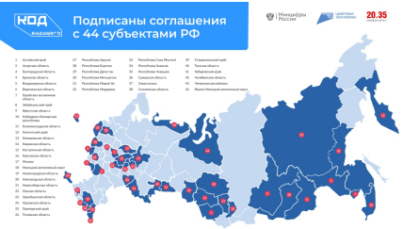
https://www.gosuslugi.ru/futurecode
Бесплатные курсы программирования для школьников 8 —11 классов от проекта «Код Будущего»
Что ждет обучающихся:
🔹 Занятия от ведущих образовательных организаций;
🔹 Популярные языки: Python, Java, C++, C#, PHP и другие;
🔹 Очное или дистанционное обучение: курсы длятся 2 года.
Курсы подойдут для детей с самым разным уровнем подготовки: его можно узнать, пройдя небольшой тест.
Тексты для новостей и рассылок https://futurecode.ru/media
Баннеры для сайтов и соцсетей https://futurecode.ru/media#banners
Плакат о проекте https://futurecode.ru/media#poster

Slide 12
Методические рекомендации на основе выявленных типичных затруднений и ошибок ГИА по информатике
2022– 2023 учебный год

Slide 13
Результаты ГИА 2022
Рекомендуем педагогам до начала учебного года провести анализ результатов ГИА 2022 года, что поможет увидеть преемственность уровней требований к выпускникам основной и средней школы. Для организации этой работы необходимо использовать в работе:
1. Методические рекомендации для учителей, подготовленные на основе анализа типичных ошибок участников ГИА 2022 года по ИНФОРМАТИКЕ (текст будет размещен на сайте ФИПИ http://www.fipi.org/).
2. Методический анализ результатов выполнения заданий ЕГЭ по предмету «Информатика» в 11 классах ОО Костромской области (методические рекомендации на сайте http://www.eduportal44.ru/escort/SitePages/%D0%93%D0%98%D0%90-22.aspx и РСМО учителей информатики).
3. Методический анализ результатов выполнения заданий ОГЭ по предмету «Информатика» в 9 классах ОО Костромской области (методические рекомендации на сайте http://www.eduportal44.ru/escort/SitePages/%D0%93%D0%98%D0%90-22.aspx и РСМО учителей информатики).

Slide 14
Результаты ГИА (основное общее образование)
Для всех групп участников экзаменационной работы можно считать достаточным уровень усвоения следующих элементов содержания, умений и видов деятельности:
умения оценивать объём памяти, необходимый для хранения текстовых данных;
умения декодировать кодовую последовательность;
умения анализировать простейшие модели объектов;
умения анализировать простые алгоритмы для конкретного исполнителя с фиксированным набором команд;
знание принципов адресации в сети Интернет.
На базовом уровне усвоения находятся следующие умения и виды деятельности:
умение определять истинность составного высказывания;
понимание принципов поиска информации в Интернете;
умение записывать числа в различных системах счисления;
умения создавать презентации или создавать текстовый документ.
Наиболее сложными для изучения учащихся являются следующие элементы содержания, умения и виды деятельности:
умения формально исполнить алгоритм, записанный на языке программирования;
умения определять количество и информационный объём файлов, отобранных по некоторому условию;
проводить обработку большого массива данных с использованием средств электронной таблицы;
создание и выполнение программы для заданного исполнителя.

Slide 15
Результаты ГИА (среднее общее образование)
К успешно усвоенным элементам содержания можно отнести следующие (процент выполнения выше 70%):
умения представлять и считывать данные в разных типах информационных моделей (схемы, карты, таблицы, графики и формулы) – задание 1 (89,73%);
умение строить таблицы истинности и логические схемы – задание 2 (86,04%);
умение осуществлять поиск информации в реляционных базах данных – задание 3 (72,07%);
знание основных конструкций языка программирования, понятия переменной, оператора присваивания – задание 6 (86,04%);
информационный поиск средствами операционной системы или текстового процессора – задание 10 (82,34%);
умение анализировать алгоритм логической игры – задание 19 (72,48%);
умение анализировать алгоритм, содержащий ветвление и цикл – задание 22 (71,05%).
Недостаточно усвоенными элементами содержания (процент выполнения от 50% до 69%):
умение кодировать и декодировать информацию – задание 4 (56,06%);
умение формально исполнять алгоритмы, записанные на естественном языке, или умение создавать линейный алгоритм для формального исполнителя с ограниченным набором команд – задание 5 (54,41%);
умение подсчитывать информационный объём сообщения – задание 11 (50,51%);
умение исполнить алгоритм для конкретного исполнителя с фиксированным набором команд – задание 12 (69,61%);
умение представлять и считывать данные в разных типах информационных моделей (схемы, карты, таблицы, графики и формулы) – задание 13 (55,44%);
знание позиционных систем счисления – задание 14 (56,88%);
вычисление рекуррентных выражений – задание 16 (68,38%);
умение использовать электронные таблицы для обработки целочисленных данных – задание 18 (57,91%);
умение найти выигрышную стратегию игры – задание 20 (57,29%).

